Slide 1
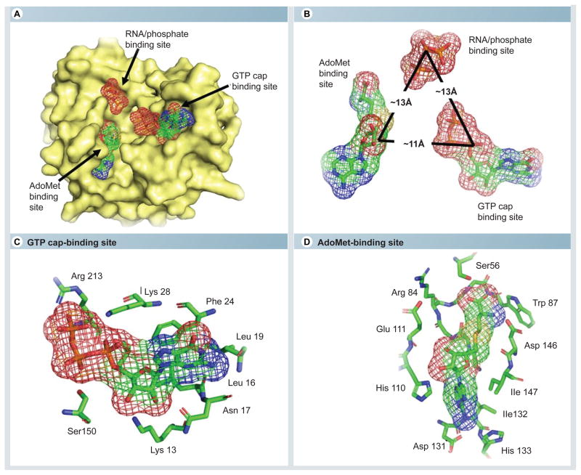


Conférencier invité département de Biochimie
Le vendredi
9 mai 2014
à 11h
Local Z8-1049
Dr Brian Geiss
Colorado State University
Conférence : Flavivirus RNA capping: Structure, Function, and Progress Towards Antiviral Drug Development

